Slide 1

Defunciones, Tipo Mortalidad y Género de la ESE Hospital Departamental San Antonio Pitalito Huila. Año 2020
El Hospital Departamental San Antonio de Pitalito es una institución de salud pública ubicada en el municipio de Pitalito, en el departamento de Huila, Colombia. Pitalito está localizado en el sur oriente del departamento de Huila. La Secretaría de Salud del Departamento de Huila, informa que Pitalito cuenta con tres hospitales públicos: Hospital Departamental San Antonio, Hospital Universitario San Agustín y Hospital de Pitalito.
https://www.datos.gov.co/resource/5n4t-3dgk.json
Nancy Manzano. Comisión: 32830 -Data Science

Slide 2
Contexto
Al trabajar con un Dataset de Ciudad de Buenos Aires, me resultó interesante buscar algo similar de otro país e interiorizarme sobre sus registros de mortalidad.
Al observar este tipo de datos, suelo hacerme 2 preguntas:
Cuál es la mayor causa de mortalidad?
Tienen algún tipo de cobertura médica?
Mi análisis se centrará en contestar estas preguntas con los datos publicados del año 2020 que corresponden al sector de Salud y Protección Social del Hospital Departamental San Antonio de Pitalito en Colombia.

Slide 3
Audiencia
Este análisis intentará contestar las preguntas anteriores, pudiendo ser de utilidad para cualquier persona interesada en Salud Pública o que quiera hacer un comparativo con información similar sobre defunciones de otra región.
Limitaciones:
Nos estaremos basando sólo en un año, el 2020, dado que no hay publicaciones posteriores, o anteriores. No son consecuentes con la publicación de sus datos.

Slide 4
Preguntas de interés
Preguntas Principales
Cuál es la mayor causa de mortalidad?
Tienen algún tipo de cobertura médica?
Otras Preguntas
Cómo se dividen los tipos de defunciones?
Predominan hombres o mujeres’
En qué lugar físico se producen la mayoría de las defunciones? Y en qué área?
Han recibido asistencia médica?

Slide 5
Datos
En el registro de datos notamos que muchos de los ítems no son completados por el Hospital, lo que genera varias columnas con un gran faltante de datos. Estimamos que la falta de estos registros se debe a que no es obligatorio, por lo cual seleccionamos solo las variables de interés para realizar nuestro análisis:
'departamento', 'municipio', 'area_defuncion', 'sitio_defuncion',
'codigo_institucion', 'nombre_institucion', 'tipo_defuncion',
'fecha_defuncion', 'sexo_fallecido', 'pais_residencia',
'departamento_residencia', 'municipio_residencia',
'tipo_administradora', 'expedido_por', 'recibi_asistencia_medica',
'causa_directa', 'nombres_y_apellidos', 'departamento_expedicion',
'municipio_expedicion', 'fecha_nacimiento_fallecido'

Slide 6
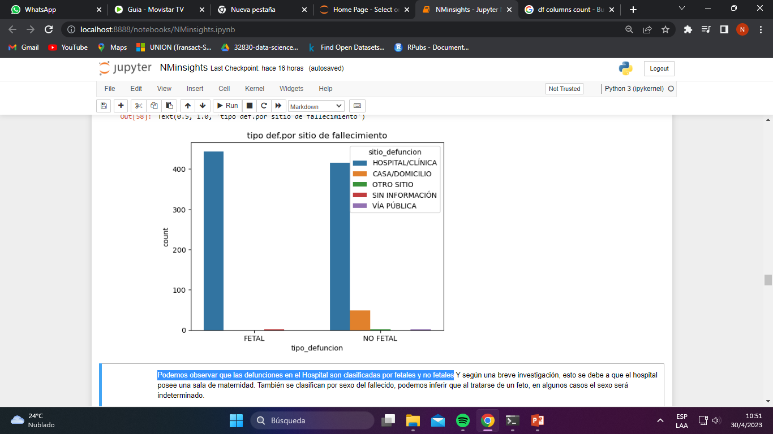
TIPO DE DEFUNCIONES Y LUGAR DE DECESO
Podemos observar que las defunciones en el Hospital son clasificadas por fetales y no fetales.
Y el deceso, en algunos casos se produce antes del ingreso al Hospital.

Slide 7
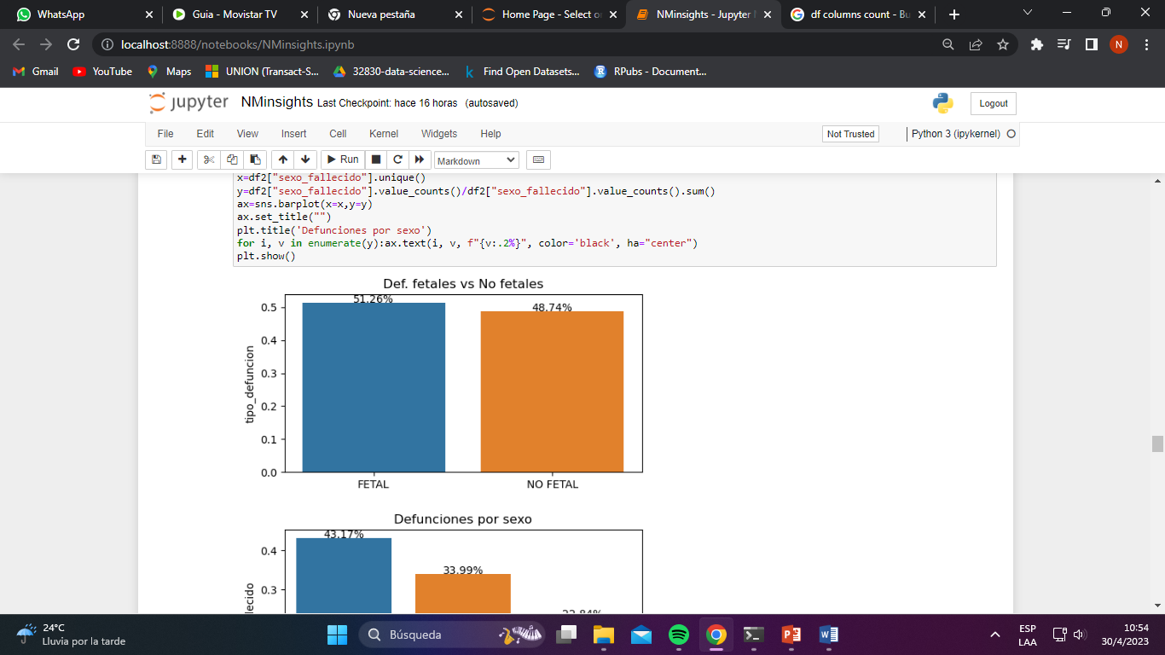
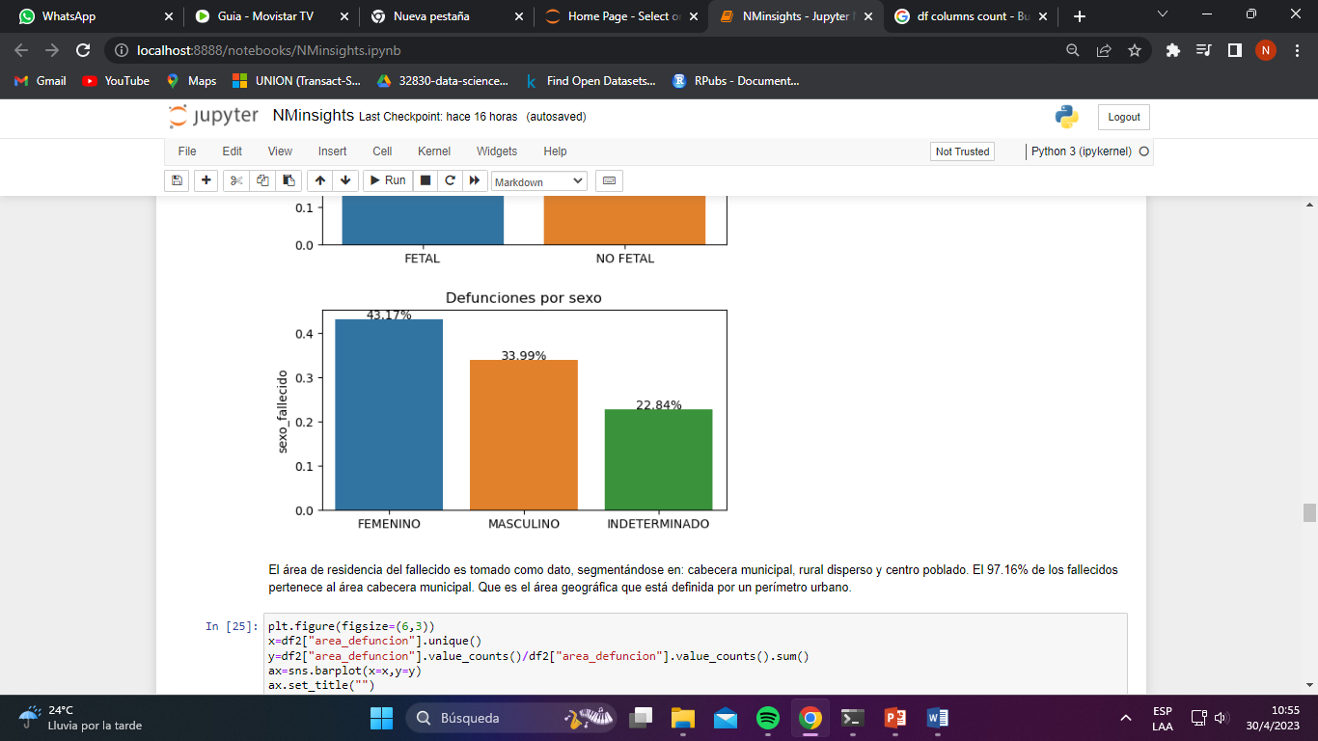
DEFUNCIONES POR GÉNERO
Y según una breve investigación la clasificación de fetales/no fetales, se debe a que el hospital posee una sala de maternidad. También se clasifican por sexo del fallecido, por lo que podemos inferir que al tratarse de un feto, en algunos casos el sexo será indeterminado.

Slide 8
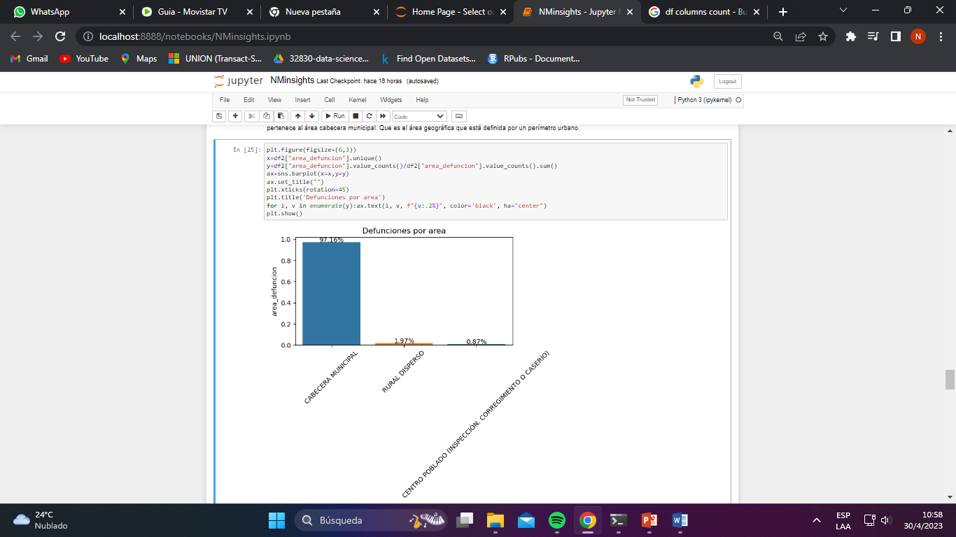
DEFUNCIONES POR ÁREA
El área de residencia del fallecido es tomado como dato, segmentándose en: cabecera municipal, rural disperso y centro poblado. El 97.16% de los fallecidos pertenece al área cabecera municipal, que es el área geográfica que está definida por un perímetro urbano.

Slide 9
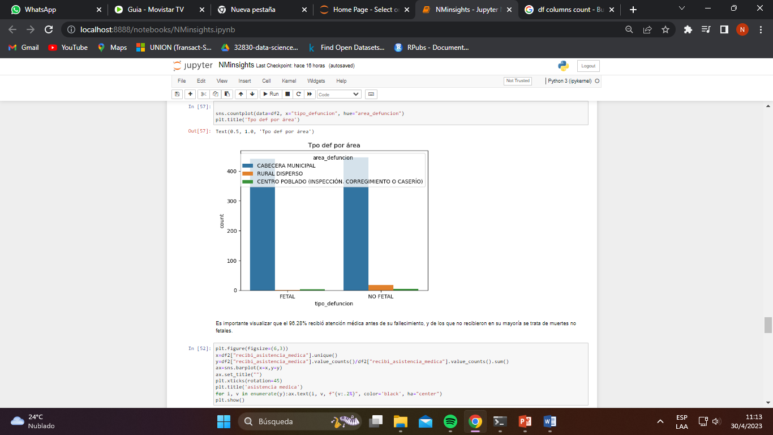
TIPO DE DEFUNCIÓN POR ÁREA
Observamos que tanto las defunciones fetales, como no fetales son las que ampliamente predominan en la cabecera municipal, muy lejos continúan las no fetales del área rural disperso.

Slide 10
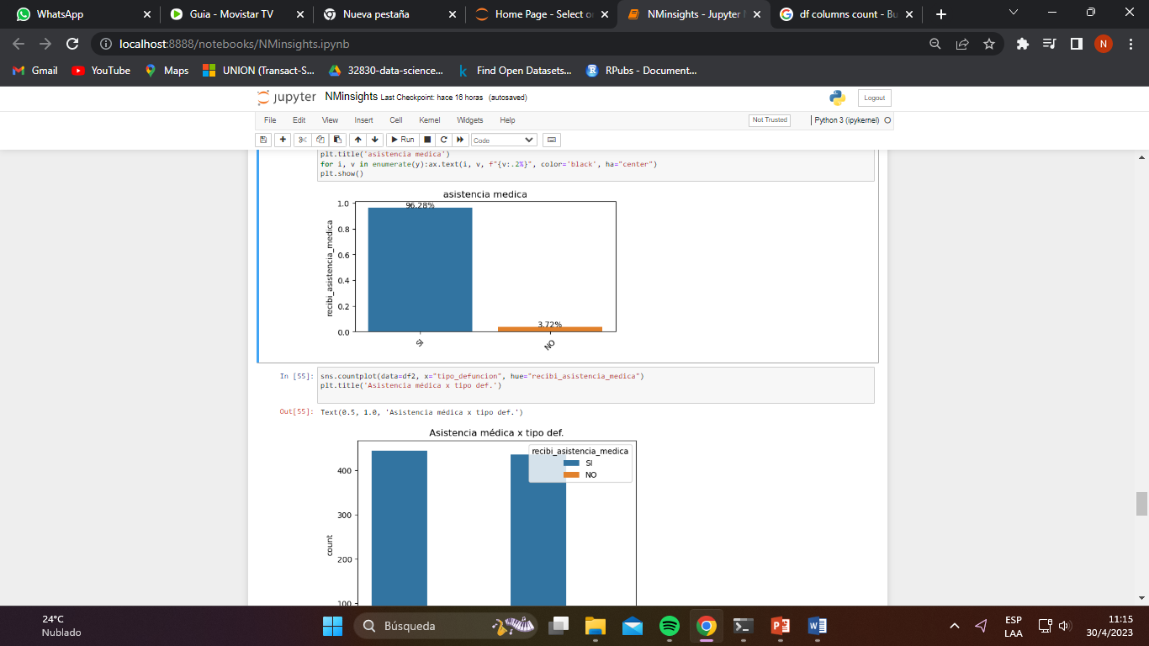
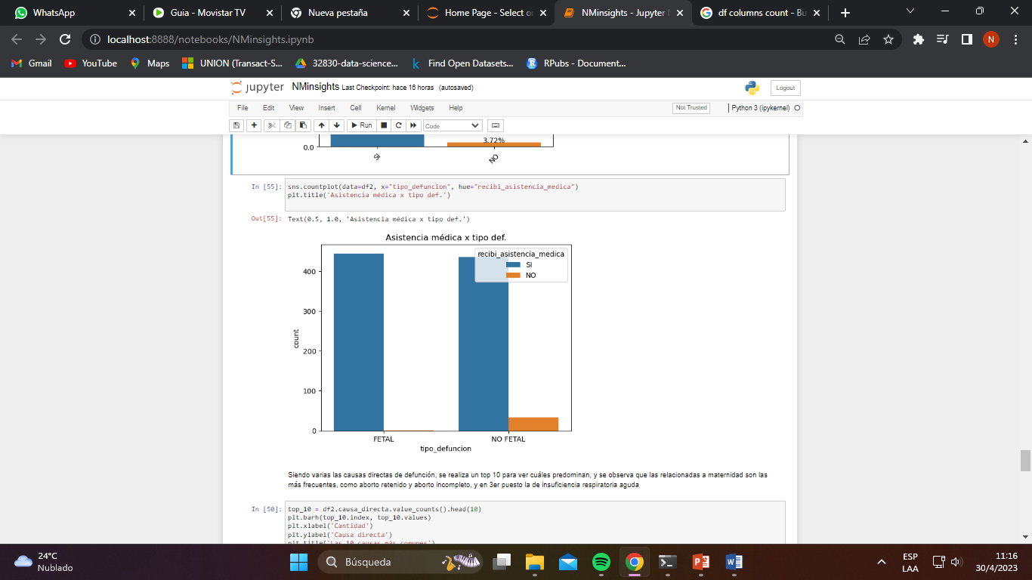
ASISTENCIA MÉDICA PREVIA
Es importante visualizar que el 96.28% recibió atención médica antes de su fallecimiento, y de los que no recibieron en su mayoría se trata de muertes no fetales.

Slide 11
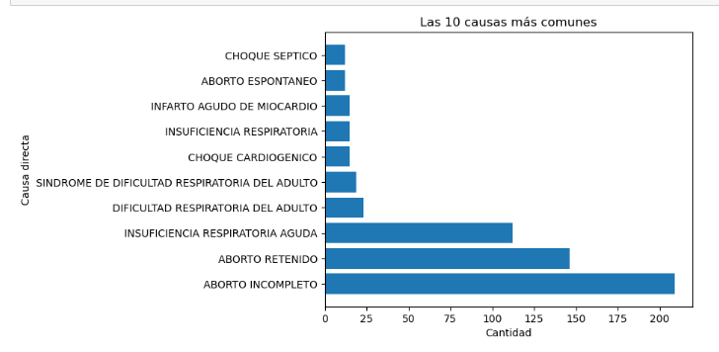
CAUSA DE DEFUNCIÓN
Siendo varias las causas directas de defunción, se realiza un top 10 para ver cuáles predominan, y se observa que las relacionadas a maternidad son las más frecuentes, como aborto retenido y aborto incompleto, y en 3er puesto la de insuficiencia respiratoria aguda.

Slide 12
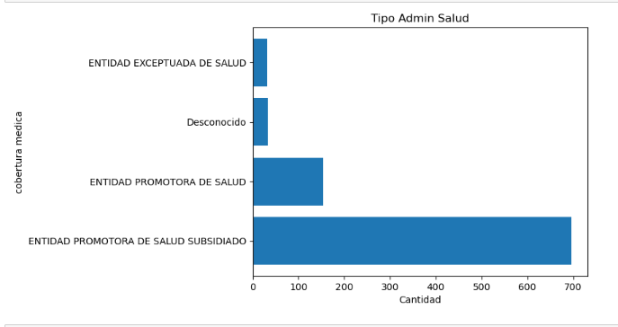
COBERTURA MÉDICA
En Colombia desde el año 1991 se estableció el derecho de todos los colombianos a la atención a la salud como un servicio público. Sin embargo, existen sistemas de cobertura privada en su totalidad, como también un sistema subsidiado.
Visualizamos en el siguiente gráfico la cobertura del registro de defunciones.

Slide 13
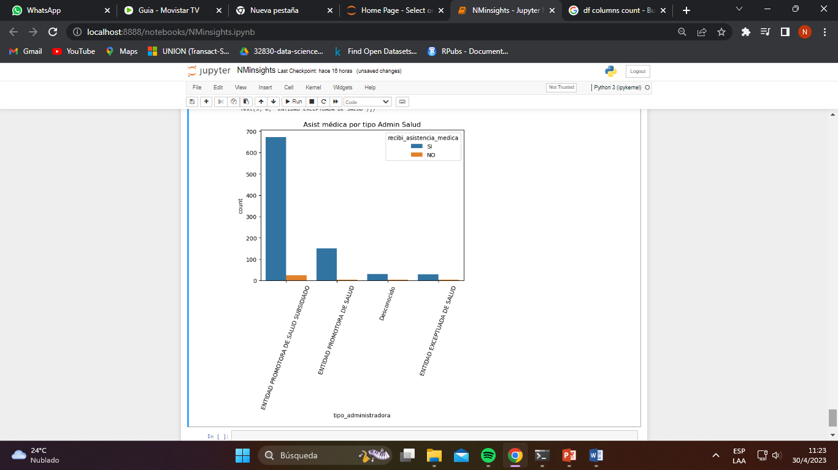
Podemos visualizar quienes han recibido asistencia previa según su cobertura de salud.
ASISTENCIA PREVIA POR COBERTURA MÉDICA

Slide 14
INSIGHTS & CONCLUSIONES
Las defunciones registradas en el Hospital Departamental San Antonio Pitalito se producen en la mayoría en el Hospital y en segundo lugar en el domicilio de la persona.
Son clasificadas como fetales y no fetales al poseer un sector de maternidad desde el año 1936.
Prevalecen las defunciones del sexo femenino y si bien se encuentra en tercer lugar, un 22.84% es de sexo indeterminado.
Las defunciones fetales son levemente mayores a las no fetales registradas. Y en su mayoría los fallecidos residían en la cabecera municipal.
De la totalidad de fallecidos un 96.28% recibió asistencia médica previo a su deceso, teniendo en primer lugar un servicio de salud subsidiado.
Respuesta a nuestra preguntas principales:
La mayoría de los pacientes poseía un servicio de cobertura médica subsidiado
Vemos que en el hospital la mayor causa de fallecimientos son las asociadas al sector de maternidad, dado que prevalecen las causas de muerte por aborto incompleto y aborto retenido.

